Slide 1
Szkolenie specjalistyczne w zakresie młodszego nurka
Temat: Uregulowaniu prawne w zakresie prac podwodnych

Slide 2
Materiał nauczania:
uregulowania prawne dotyczące wykonywania prac podwodnych,
struktura organizacyjna ratownictwa na obszarach wodnych w krajowym systemie ratowniczo-gaśniczym,
kwalifikacje uprawniające do wykonywania prac podwodnych,
dokumentacja sprzętu nurkowego oraz prowadzenia prac podwodnych.

Slide 3
Cele szczegółowe:
W wyniku realizacji tematu słuchacz powinien umieć:
wymienić akty prawne regulujące wykonywanie prac podwodnych w Polsce,
przedstawić i scharakteryzować strukturę organizacyjną ratownictwa na obszarach wodnych w krajowym systemie ratowniczo-gaśniczym,
wyjaśnić tryb nabywania kwalifikacji uprawniających do wykonywania prac podwodnych,
omówić kwalifikacje młodszego nurka,
wyjaśnić następujące pojęcia: nurek, prace podwodne, sprzęt nurkowy, technika nurkowa i technologia wykonywania prac podwodnych,
odczytać z dokumentacji sprzętu nurkowego okresy ważności atestów i legalizacji,
wypełnić dzienną kartę prac podwodnych.

Slide 4
Akty prawne regulujące wykonywanie prac podwodnych
w Polsce
Ustawa o wykonywaniu prac podwodnych.

Slide 5
Ad. 1
Ustawa określa warunki wykonywania prac podwodnych oraz zasady i tryb nabywania uprawnień do ich wykonywania.
Przepisów ustawy nie stosuje się do jednostek organizacyjnych podległych lub nadzorowanych przez ministra właściwego do spraw wewnętrznych, z wyjątkiem artykułów mówiących o organizacji wykonywania prac podwodnych w ww. jednostkach.
Ustawa nakłada obowiązek na ministra właściwego do spraw wewnętrznych dookreślenia, w drodze rozporządzenia szczegółów.
Notes:
Ustawa nakłada obowiązek na ministra właściwego do spraw wewnętrznych określenia, w drodze rozporządzenia:
warunków bezpieczeństwa wykonywania prac podwodnych, w tym działań ratowniczych, szkoleń i ćwiczeń,
trybu i kryteria nabywania kwalifikacji,
wzorów dokumentów,
sposobów ustalania okoliczności wypadków z udziałem nurków w jednostkach.

Slide 6
Akty prawne regulujące wykonywanie prac podwodnych
w Polsce c.d.
Ustawa o wykonywaniu prac podwodnych.
Rozporządzenie Ministra Zdrowia w sprawie warunków zdrowotnych wykonywania prac podwodnych.

Slide 7
Ad. 2 Rozporządzenie określa:
warunki zdrowotne, jakim powinien odpowiadać nurek – dotyczy nurków PSP,
tryb orzekania o braku przeciwwskazań do wykonywania prac podwodnych
i przeprowadzania okresowych badań lekarskich – dotyczy nurków PSP,
sposób sprawowania nadzoru medycznego nad pracami podwodnymi,
procedury dekompresji i kompresji,
wykaz minimalnego wyposażenia medycznego bazy prac podwodnych,
wymagania kwalifikacyjne lekarzy orzekających o braku przeciwwskazań do wykonywania prac podwodnych oraz nadzorujących głębinowe i długotrwałe prace podwodne,
wzory i tryb wydawania dokumentów potwierdzających kwalifikacje medyczne.

Slide 8
Akty prawne regulujące wykonywanie prac podwodnych
w Polsce c.d.
Ustawa o wykonywaniu prac podwodnych.
Rozporządzenie Ministra Zdrowia w sprawie warunków zdrowotnych wykonywania prac podwodnych.
Rozporządzenie Ministra Infrastruktury w sprawie bezpieczeństwa
i higieny pracy przy wykonywaniu prac podwodnych.

Slide 9
Ad. 3
Rozporządzenie określa:
wyposażenie bazy prac podwodnych w urządzenia techniczne i sprzęt nurkowy;
czynniki oddechowe,
przeglądy stanu wyposażenia bazy,
obowiązki kierownika prac podwodnych,
skład i liczbę osób wykonujących prace podwodne.
Przepisów rozporządzenia nie stosuje się do prac podwodnych wykonywanych przez jednostki organizacyjne podległe lub nadzorowane przez ministra właściwego do spraw wewnętrznych.

Slide 10
Dokumenty regulujące wykonywanie prac podwodnych
w Państwowej Straży Pożarnej
Ustawa o bezpieczeństwie osób przebywających na obszarach wodnych.

Slide 11
Ad. 1
Ustawa określa:
warunki bezpieczeństwa osób pływających, kąpiących się lub uprawiających sport lub rekreację na obszarach wodnych;
podmioty uprawnione do wykonywania ratownictwa wodnego, zakres ich obowiązków i uprawnień, oraz zasady finansowania ich działalności;
podmioty odpowiedzialne za zapewnienie bezpieczeństwa osobom pływającym, kąpiącym się lub uprawiającym sport lub rekreację na obszarach wodnych;
nadzór i kontrolę nad ratownictwem wodnym.

Slide 12
Ad. 1 c.d.
Ustawa wskazuje, iż podczas zdarzeń, w związku z którymi prowadzone są działania z zakresu:
gaszenia pożarów
ratownictwa chemicznego
ekologicznego
technicznego (w którym jest ujęte ratownictwo wodne)
do kierowania tymi działaniami uprawniony jest kierujący działaniem ratowniczym, w rozumieniu przepisów Ustawy o ochronie przeciwpożarowej.

Slide 13
Dokumenty regulujące wykonywanie prac podwodnych
w Państwowej Straży Pożarnej c.d.
Ustawa o bezpieczeństwie osób przebywających na obszarach wodnych.
Rozporządzenie Ministra Spraw Wewnętrznych i Administracji w sprawie szczegółowej organizacji krajowego systemu ratowniczo-gaśniczego.

Slide 14
Ad. 2
W krajowym systemie ratowniczo-gaśniczym dokonano podziału czynności ratowniczych na:
podstawowe,
specjalistyczne.
Notes:
podstawowe – należy przez to rozumieć czynności wykonywane w poszczególnych dziedzinach ratownictwa przez wszystkich ratowników,
specjalistyczne – należy przez to rozumieć czynności wykonywane z użyciem sprzętu specjalistycznego przez odpowiednio przeszkolonych ratowników.

Slide 15
Ad. 2 c.d.
Zgodnie z rozporządzeniem elementem ratownictwa technicznego jest ratownictwo wodne.
Obejmuje ono stosowanie wodnych lub lodowych technik ratowniczych służących ewakuacji zagrożonych lub poszkodowanych osób z akwenów i obszarów zalodzonych oraz terenów powodziowych.
W ramach działań na akwenach może być również wykonywane:
stabilizowanie, cięcie, rozpieranie;
podnoszenie lub przenoszenie konstrukcji, instalacji i urządzeń, a także części obiektów oraz przeszkód naturalnych i sztucznych w celu zlikwidowania lub ograniczenia zagrożenia dla osób, zwierząt, środowiska, infrastruktury i innego mienia.

Slide 16
Ad. 2 c.d.
Działania ratownicze z dziedziny ratownictwa technicznego, w zakresie wynikającym
z planu ratowniczego, prowadzą podmioty ksrg, z uwzględnieniem ich wyposażenia
w sprzęt specjalistyczny i środki ochrony indywidualnej, oraz:
specjalistyczne grupy ratownictwa wodno-nurkowego Państwowej Straży Pożarnej
i innych podmiotów ksrg będących jednostkami ochrony przeciwpożarowej;

Slide 17
Ad. 2 c.d.
W przypadku, gdy prowadzone są działania ratownicze przez SGRW-N, kierowanie interwencyjne, w realizowanej przez nią części zadań, jest organizowane przez jej dowódcę.
Przy braku dowódcy SGRW-N, za kierowanie działaniem nurków odpowiada kierujący pracami podwodnymi lub wyznaczony dowodzący działaniem ratowniczym SGRW-N zgodnie z Zasadami organizacji ratownictwa wodnego w ksrg.
W przypadku prowadzenia działań przez SGRW-N, oprócz szczebla interwencyjnego, powinien zostać uruchomiony szczebel taktyczny.

Slide 18
Ad. 2 c.d.
Kierowanie taktyczne są obowiązani przejąć, w następującej kolejności:
zastępca dowódcy jednostki ratowniczo-gaśniczej Państwowej Straży Pożarnej właściwej dla miejsca powstania zdarzenia,
dowódca jednostki ratowniczo-gaśniczej Państwowej Straży Pożarnej właściwej dla miejsca powstania zdarzenia,
oficer lub aspirant wyznaczony przez komendanta powiatowego (miejskiego) Państwowej Straży Pożarnej do kierowania w jego imieniu i na jego polecenie,
komendant powiatowy (miejski) Państwowej Straży Pożarnej.

Slide 19
Dokumenty regulujące wykonywanie prac podwodnych
w Państwowej Straży Pożarnej c.d.
Ustawa o bezpieczeństwie osób przebywających na obszarach wodnych.
Rozporządzenie Ministra Spraw Wewnętrznych i Administracji w sprawie szczegółowej organizacji krajowego systemu ratowniczo-gaśniczego.
Rozporządzenie Ministra Spraw Wewnętrznych i Administracji w sprawie wykonywania prac podwodnych w jednostkach organizacyjnych podległych lub nadzorowanych przez ministra właściwego do spraw wewnętrznych (oraz rozporządzenie zmieniające).

Slide 20
Ad. 3
Rozporządzenie określa:
warunki bezpieczeństwa wykonywania prac podwodnych, w tym działań ratowniczych, szkoleń i ćwiczeń;
tryb i kryteria nabywania kwalifikacji uprawniających do wykonywania prac podwodnych;
wzory dokumentów potwierdzających nabycie kwalifikacji;
wzory innych dokumentów związanych z wykonywaniem prac podwodnych;
sposób ustalania okoliczności wypadków z udziałem nurków w jednostkach.

Slide 21
W 2011 r. rozporządzenie zmieniające wprowadziło zmiany obejmujące m.in. zmiany w głębokościach, do których wykonywane są prace podwodne, brak obowiązku obecności kierującego pracami podwodnymi przy wykonywaniu prac podwodnych.
Uwaga: ze względu na wagę tego rozporządzenia każdy nurek MSWiA powinien znać dobrze jego treść.

Slide 22
Dokumenty regulujące wykonywanie prac podwodnych
w Państwowej Straży Pożarnej c.d.
Ustawa o bezpieczeństwie osób przebywających na obszarach wodnych.
Rozporządzenie Ministra Spraw Wewnętrznych i Administracji w sprawie szczegółowej organizacji krajowego systemu ratowniczo-gaśniczego.
Rozporządzenie Ministra Spraw Wewnętrznych i Administracji w sprawie wykonywania prac podwodnych w jednostkach organizacyjnych podległych lub nadzorowanych przez ministra właściwego do spraw wewnętrznych (oraz rozporządzenie zmieniające).
Zasady organizacji ratownictwa wodnego w krajowym systemie ratowniczo-gaśniczym.

Slide 23
Ad. 4
Zasady doprecyzowują zasady funkcjonowania specjalistycznych grup ratownictwa wodno-nurkowego.
W zależności od możliwości realizowania zadań ratowniczych, liczebności dostępnych ratowników i ich kwalifikacji oraz wyposażenia technicznego, SGRW-N utrzymują gotowość operacyjną poziomu A lub AB lub ABC.

Slide 24
Poziom gotowości operacyjnej A
Organizacja SGRW-N:
Skład grupy: 1 - kierujący pracami podwodnymi, 11 - młodszych nurków.
Minimalny skład grupy do podjęcia działań: 2 młodszych nurków, 1 - strażak obsługujący sprzęt logistyczny, pojazd i łódź ratowniczą.
Dowodzącym działaniem ratowniczym SGRW-N jest wyznaczony młodszy nurek/nurek/kierujący pracami podwodnymi.
Gotowość grupy do wyjazdu – niezwłoczna.

Slide 25
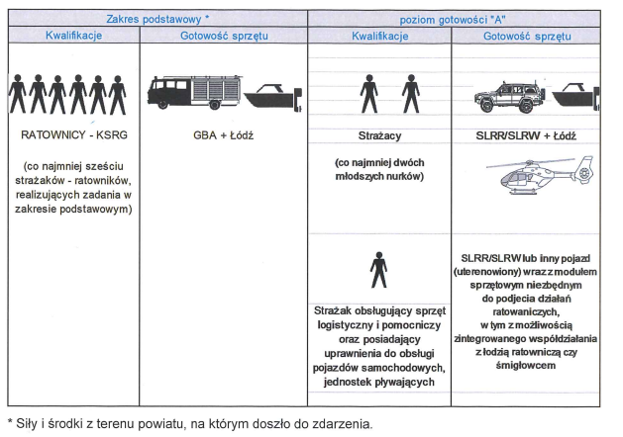
Poziom gotowości operacyjnej A c.d.
Schemat organizacyjny SGRW-N:

Slide 26
Poziom gotowości operacyjnej A c.d.
1. Zadania SGRW-N:
Zadania w zakresie podstawowym.
Ratowanie życia i zdrowia poprzez wykonywanie prac podwodnych:
niesienie pomocy tonącym;
niesienie pomocy poszkodowanym w wypadkach komunikacyjnych na wodzie;
ratownictwo lodowe polegające na niesieniu pomocy ludziom znajdującym się pod lodem lub na lodzie (krze).
Zadania SGRW-N, poziomu gotowości B – jeżeli grupa podczas danego zdarzenia posiada stan osobowy
i wyposażenie takie jak dla poziomu gotowości operacyjnej B.
Notes:
Zadania w zakresie podstawowym.
Ratowanie życia i zdrowia poprzez wykonywanie prac podwodnych:
niesieniu pomocy tonącym, poprzez dotarcie i ewakuację wraz z udzieleniem im kwalifikowanej pierwszej pomocy;
niesieniu pomocy poszkodowanym w wypadkach komunikacyjnych na wodzie, w przerębli i pod wodą, poprzez dotarcie do zagrożonych/poszkodowanych osób, ewakuację z pojazdu, łodzi lub obiektu poza strefę zagrożenia wraz z udzieleniem im kwalifikowanej pierwszej pomocy;
ratownictwa lodowego polegającego na niesieniu pomocy ludziom znajdującym się pod lodem lub na lodzie (krze), poprzez dotarcie do zagrożonych lub poszkodowanych osób, ewakuację poza strefę zagrożenia wraz z udzieleniem im kwalifikowanej pierwszej pomocy.
Zadania SGRW-N, poziomu gotowości B jeżeli grupa podczas danego zdarzenia posiada stan osobowy i wyposażenie takie jak dla poziomu gotowości operacyjnej B.

Slide 27
Poziom gotowości operacyjnej AB
Organizacja SGRW-N:
Skład grupy: 6 – kierujących pracami podwodnymi, 12 – młodszych nurków.
Minimalny skład grupy do podjęcia działań: kierujący pracami podwodnymi, 2 młodszych nurków, 1 - strażak obsługujący sprzęt logistyczny, pojazd i łódź ratowniczą.
Gotowość grupy do wyjazdu – niezwłoczna.

Slide 28
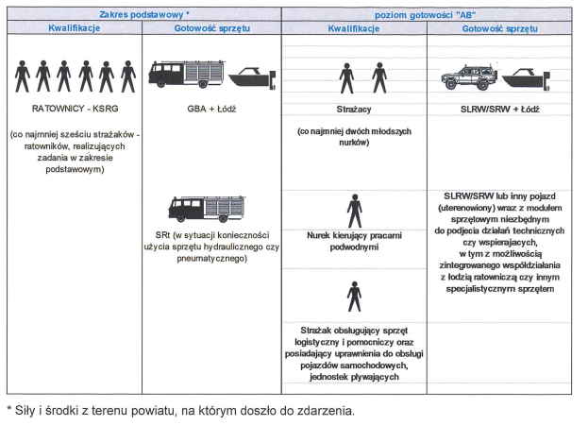
Poziom gotowości operacyjnej AB c.d.
Schemat organizacyjny SGRW-N:

Slide 29
Poziom gotowości operacyjnej AB c.d.
Zadania SGRW-N:
Zadania w zakresie podstawowym.
Zadania w zakresie specjalistycznym poziomu gotowości A przy niezwłocznym czasie wyjazdu.
Wsparcie działań SGRW-N poziomu gotowości A po zakończeniu działań ratowniczych.
Wykonanie działań z zakresu ratownictwa technicznego.
Wykonywanie działań wspomagających, w tym z wykorzystaniem sprzętu pomiarowego do lokalizacji obiektów pod wodą, uwzględniając możliwości sprzętowe i głębokość akwenu.
Zadania SGRW-N poziomu gotowości ABC – jeżeli grupa podczas danego zdarzenia posiada stan osobowy i wyposażenie takie jak dla poziomu gotowości operacyjnej ABC.

Slide 30
Poziom gotowości operacyjnej ABC/ABCchem
Organizacja SGRW-N:
Skład grupy: 6 - kierujących pracami podwodnymi, 12 - nurków,
12 - młodszych nurków.
Minimalny skład grupy do podjęcia działań: kierujący pracami podwodnymi ,2 nurków,
2 młodszych nurków, 1 - strażak obsługujący sprzęt logistyczny, pojazd i łódź ratowniczą.
Gotowość grupy do wyjazdu – nie dłuższa niż 60 minut.

Slide 31
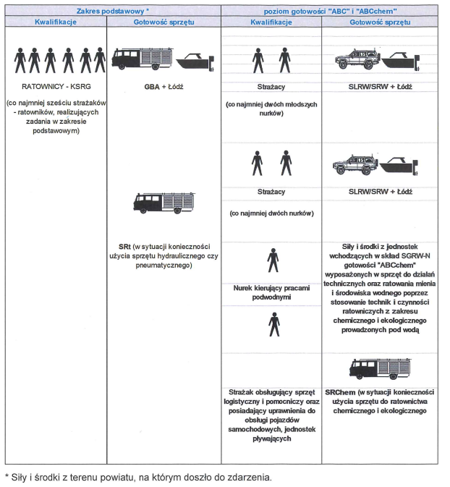
Poziom gotowości operacyjnej ABC/ABCchem c.d.
Schemat organizacyjny SGRW-N:

Slide 32
Poziom gotowości operacyjnej ABC/ABCchem c.d.
Zadania SGRW-N:
Zadania w zakresie podstawowym.
Zadania określone dla SGRW-N poziomu gotowości A i AB (z niezwłocznym czasem wyjazdu).
Wsparcie działań SGRW-N poziomu gotowości A i AB.
Prowadzenie działań ratowniczych wykraczających poza zakres możliwości technicznych poziomu gotowości A i AB.
Ratowanie mienia i środowiska wodnego poprzez stosowanie technik i czynności ratowniczych z zakresu ratownictwa technicznego prowadzonych pod wodą.

Slide 33
Zadania SGRW-N c.d.:
Wydobywanie obiektów z dna, jeśli mogą powodować zagrożenie dla życia
i zdrowia ludzkiego oraz dla środowiska wodnego.
W przypadku SGRW-N poziomu ABCchem ratowanie mienia i środowiska wodnego poprzez stosowanie technik i czynności ratowniczych z zakresu ratownictwa technicznego i chemicznego prowadzonych pod wodą, w wodach, których stopień skażenia uniemożliwia realizację zadań przez grupy poziomu gotowości A,AB,ABC.

Slide 34
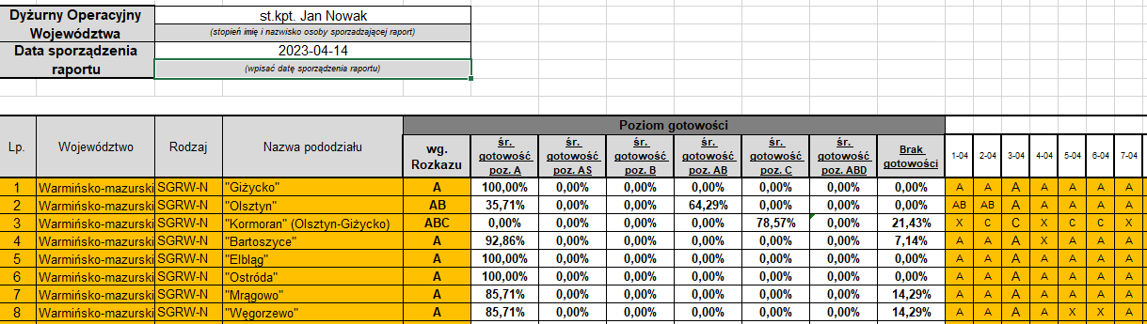
Monitoring gotowości operacyjnej SGRWN
Określenie codziennej gotowości SGRW-N.
Przesyłanie informacji do KCKR.
W przypadku zmiany obowiązkowa aktualizacja.
Notes:
Dyżurni SK KW codziennie 1 raz na dobę do godziny 10.00 przesyłają do KCKR poziomy gotowości operacyjnej poszczególnych grup.
W przypadku, gdy poziom gotowości grupy ulegnie zmianie ze względu na stan osobowy lub sprzęt SK KW obowiązana przesłać ponownie zaktualizowany poziom gotowości.

Slide 35
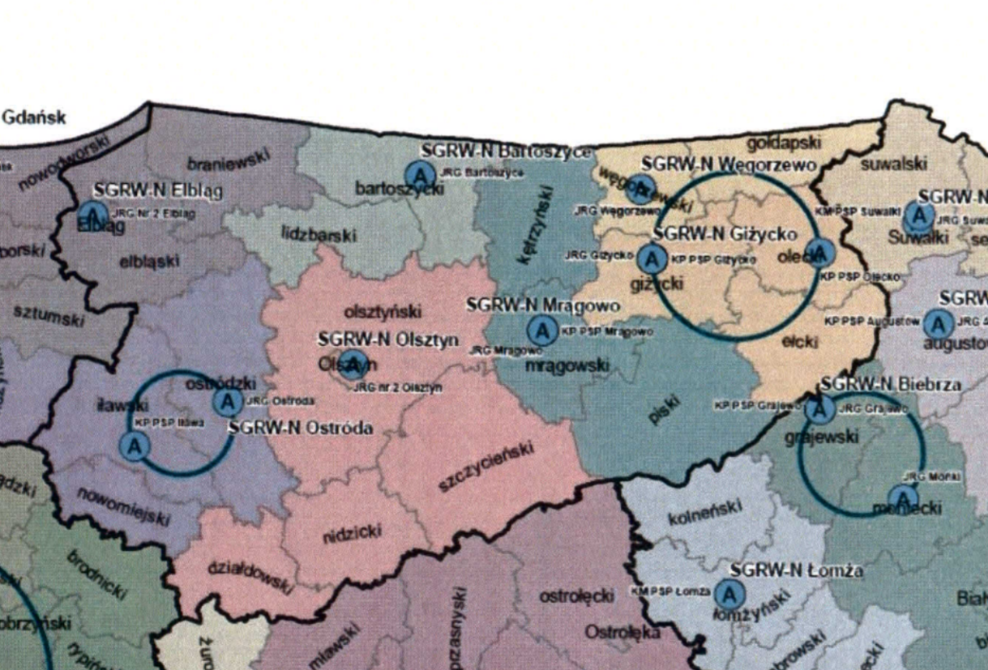
Obszary chronione
Specjalistycznych Grup Ratownictwa Wodno-Nurkowego
Notes:
Wyznaczone obszary chronione SGRW-N, poziom gotowości A - na przykładzie woj. warmińsko-mazurskiego.

Slide 36
Kwalifikacje uprawniające do wykonywania prac podwodnych
W myśl Rozporządzenia Ministra Spraw Wewnętrznych i Administracji w sprawie wykonywania prac podwodnych w jednostkach podległych lub nadzorowanych przez ministra właściwego do spraw wewnętrznych nurkowie Państwowej Straży Pożarnej powinni posiadać odpowiednie kwalifikacje nurkowe.
Notes:
„§ 2. 1. Wykonywanie prac podwodnych, określonych w art. 2 pkt 13 ustawy z dnia 17 października 2003 r. o wykonywaniu prac podwodnych, zwanej dalej "ustawą", w jednostkach, w szczególności w zakresie ich pragmatyki służbowej, powierza się posiadającym wymagane kwalifikacje, zaświadczenia o odbytych szkoleniach oraz odpowiedni stan zdrowia nurkom, o których mowa w art. 2 pkt 10 ustawy.”

Slide 37
Kwalifikacje uprawniające do wykonywania prac podwodnych
młodszy nurek;
nurek;
nurek kierujący pracami podwodnymi;
nurek instruktor;
Notes:
młodszy nurek – wykonywanie samodzielnie prac podwodnych na głębokości do 20 metrów,
nurek – wykonywanie samodzielne prac podwodnych na głębokości do 30 metrów,
nurek kierujący pracami podwodnymi – przy kierowaniu pracami podwodnymi prowadzonymi na głębokości do 30 metrów i prowadzeniu szkoleń doskonalących z zakresu ratownictwa wodnego,
nurek instruktor – wykonywanie prac podwodnych na głębokości do 50 metrów, kierowanie pracami podwodnymi i prowadzenie szkoleń z zakresu ratownictwa wodnego.

Slide 38
Kwalifikacje uprawniające do wykonywania prac podwodnych c.d.
Kwalifikacje młodszego nurka może nabyć osoba, która posiada:
aktualne orzeczenie o braku przeciwwskazań do wykonywania prac podwodnych,
ukończone postępowanie kwalifikacyjne i pierwsze przeszkolenie w służbie, w przypadku funkcjonariuszy,
potwierdzone odpowiednimi dokumentami kwalifikacje co najmniej w zakresie nurkowania rekreacyjnego określone dla płetwonurka wymagającego nadzoru (dla poziomu 1. płetwonurkowania) w Polskiej Normie nr PN-EN 14153-1:2005 albo kwalifikacje nurka III klasy w rozumieniu ustawy,
zaświadczenie o odbyciu szkolenia teoretycznego i praktycznego w zakresie młodszego nurka.

Slide 39
Kwalifikacje uprawniające do wykonywania prac podwodnych c.d.
Nurek kierujący pracami podwodnymi – kierowanie pracami podwodnymi prowadzonymi na głębokości do 30 metrów i prowadzenie szkoleń doskonalących
z zakresu ratownictwa wodnego, na poziomie specjalistycznym.
Należy pamiętać, że obecność kierującego pracami podwodnymi nie jest wymagana,
jeśli zachodzi konieczność ratowania życia lub zdrowia ludzkiego!!!

Slide 40
Ważne definicje dotyczące wykonywania prac podwodnych
nurek;
sprzęt nurkowy;
technika nurkowania;
prace podwodne;
baza prac podwodnych;
procedura prac podwodnych;
technologia wykonywania prac podwodnych.
Notes:
Nurek - osoba wykonująca prace pod powierzchnią wody w sprzęcie nurkowym albo pozostająca w warunkach sztucznie wytworzonego podwyższonego ciśnienia atmosferycznego.
(źródło: ustawa o wykonywaniu prac podwodnych).
Sprzęt nurkowy - wyposażenie i urządzenia techniczne nakładane bezpośrednio na ciało nurka, składające się z aparatu oddechowego lub innego urządzenia doprowadzającego czynnik oddechowy, skafandra, środków ochrony głowy, odzieży ocieplonej i ochronnej, butów lub płetw, kompensatorów pływalności, pasów nośnych, stelaża, liny sygnałowej, noża, narzędzi oraz wyposażenia dodatkowego (źródło: ustawa o wykonywaniu prac podwodnych).
Technika nurkowania - to umiejętność zanurzenia, przebywania, przemieszczania i wynurzenia nurka z wykorzystaniem sprzętu nurkowego pod wodą z zachowaniem wszelkich zasad bezpieczeństwa, z uwzględnieniem procedur dekompresyjnych (def. autora).
Prace podwodne - czynności wykonywane przez osoby pozostające pod powierzchnią wody w sprzęcie nurkowym lub w warunkach sztucznie wytworzonego podwyższonego ciśnienia atmosferycznego, a także czynności wykonywane na powierzchni przez osoby organizujące te prace oraz obsługujące urządzenia bazy prac podwodnych (źródło: ustawa o wykonywaniu prac podwodnych).
Baza prac podwodnych - miejsce zainstalowania urządzeń technicznych i wyposażenia umożliwiających bezpieczne przygotowanie i przeprowadzenie prac podwodnych oraz czynności po ich zakończeniu (źródło: ustawa o wykonywaniu prac podwodnych).
Procedura prac podwodnych - sposób postępowania przy wykonywaniu prac podwodnych, określający kolejność wykonywanych czynności, rodzaj sprzętu nurkowego, głębokość zanurzania, rodzaj i czas dekompresji, dopuszczalny czas pracy i przebywania w warunkach podwyższonego ciśnienia, długość przerw pomiędzy kolejnymi zanurzeniami, zasady asekuracji, łączności i postępowania w przypadku awarii lub wystąpienia objawów choroby dekompresyjnej (źródło: ustawa o wykonywaniu prac podwodnych).
Technologia wykonywania prac podwodnych - sposób postępowania przy wykonywaniu prac podwodnych, określający kolejność i sposób wykonywania poszczególnych czynności przez nurka i zespół powierzchniowy oraz rodzaj sprzętu nurkowego i dodatkowego wykorzystywany do wykonania danej pracy (def. autora).

Slide 41
Kiedy mamy do czynienia z pracami podwodnymi
wykonywanymi w trudnych warunkach?
pod powierzchnią wody w nocy,
w czasie opadów atmosferycznych,
przy temperaturze powietrza lub wody niższej niż 4ºC,
przy temperaturze powietrza wyższej niż 25ºC,
temperaturze wody wyższej niż 35ºC,
gdy widzialność w toni wodnej jest mniejsza niż 1 m,
przy prędkości prądu wody większej niż 0,5 m/s,
w akwenach górskich położonych powyżej 300 m nad poziomem morza.
Notes:
Prace podwodne wykonywane w trudnych warunkach - (źródło: ustawa o wykonywaniu prac podwodnych).

Slide 42
Dokumentacja prowadzenia prac podwodnych w PSP
dziennik prac podwodnych,
karta prac podwodnych,
informacja o działaniach ratowniczych przeprowadzonych przez oddział / pododdział
(Centralny Odwód Operacyjny, Wojewódzki Odwód Operacyjny),
informacja o działaniach ratowniczych przeprowadzonych przez Specjalistyczną Grupę Ratownictwa Wodno-Nurkowego.

Slide 43
Dziennik prac podwodnych
Dokument potwierdzający wykonywanie prac podwodnych w jednostkach, który składa się ze zbioru kart prac podwodnych.
Karta prac podwodnych to dokument potwierdzający wykonanie prac podwodnych w danym dniu.
Notes:
Wzór karty prac podwodnych określa załącznik nr 5 do Rozporządzenia Ministra Spraw Wewnętrznych i Administracji w sprawie wykonywania prac podwodnych w jednostkach podległych lub nadzorowanych przez ministra właściwego do spraw wewnętrznych.

Slide 44
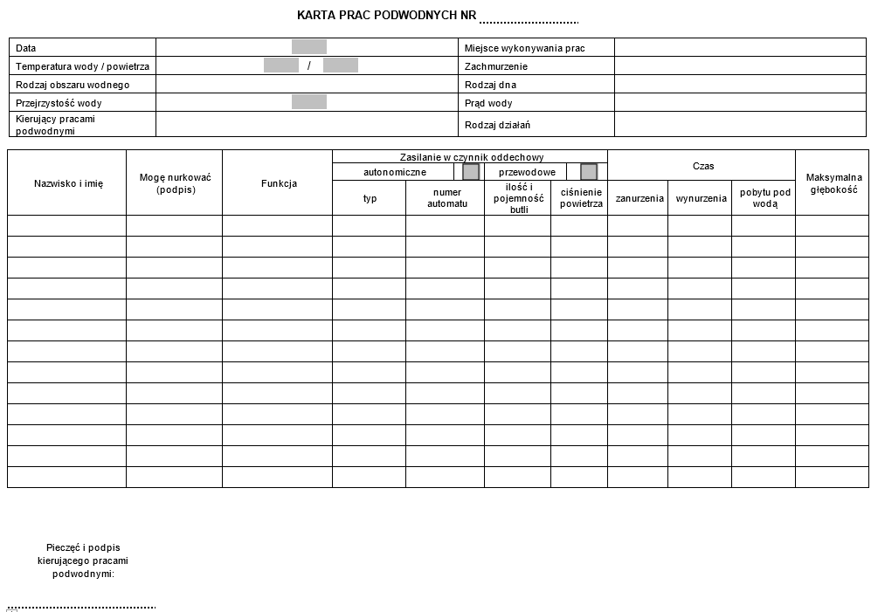
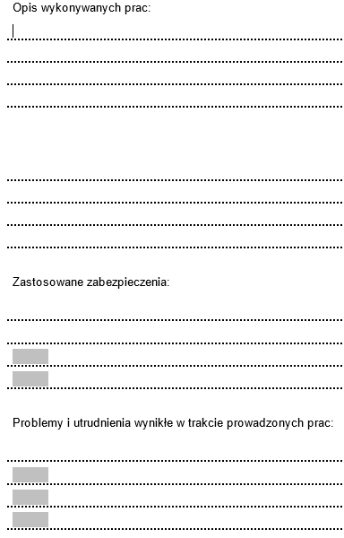
Karta prac podwodnych

Slide 45
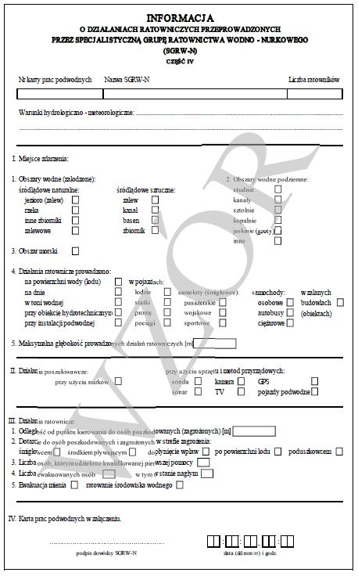
Zgodnie z Zasadami organizacji ratownictwa wodnego w ksrg DDR SGRW-N każdorazowo sporządza „Informację o działaniach ratowniczych prowadzonych przez Specjalistyczną Grupę Ratownictwa Wodno-Nurkowego” i przekazuje ją kierującemu działaniem ratowniczym.
Notes:
(zgodnie z aktualnym rozporządzeniem ministra właściwego ds. wewnętrznych w sprawie szczegółowych zasad organizacji Krajowego Systemu Ratowniczo-Gaśniczego)

Slide 46
Dokumentacja sprzętu nurkowego
Każdy producent sprzętu w instrukcji obsługi zawiera informacje w zakresie sposobu użycia sprzętu.
Zgodnie z przepisami przed wprowadzeniem nowego sprzętu nurkowego do użycia członkowie SGRW-N powinni przejść przeszkolenie praktyczne w zakresie jego eksploatacji.
W ramach przeszkolenia przyszli użytkownicy zobowiązani są zapoznać się z instrukcją obsługi danego sprzętu.
Notes:
Każdy producent sprzętu w instrukcji obsługi zawiera informacje w zakresie sposobu użycia sprzętu, w tym:
warunki graniczne, w jakich dany sprzęt powinien być wykorzystywany, np. głębokość do której może być wykorzystywany,
ewentualne czasookresy użycia pomiędzy poszczególnymi przeglądami technicznymi (serwisowymi),
sposób konserwacji,
maksymalny czas użytkowania danego sprzętu lub rodzaj uszkodzeń, przy których automat musi zostać wycofany z użycia,
informacja o podmiotach uprawnionych do wykonania ewentualnych przeglądów technicznych danego wyposażenia.

Slide 47
Badania okresowe butli nurkowych
Badania techniczne butli nurkowych wykonuje Urząd Dozoru Technicznego.
Okresowe badania co 2 lata (butle stalowe, aluminiowe i kompozytowe z wkładką stalową).
Butle ze znakiem CE (bez daty badania) wymagają rejestracji w UDT:
- możliwość użytkowania przez okres do 2 lat od daty produkcji (butle stalowe, aluminiowe i kompozytowe z wkładka stalową) lub w terminach zgodnych
z instrukcją eksploatacji wytwórcy, jeżeli w instrukcji określono inne terminy.
Notes:
Nowe butle zakupione zarówno za granicą, jak i w kraju (które nie posiadają wybitej daty następnego badania) posiadające znak CE mogą być używane bez badania UDT pod warunkiem ich rejestracji w UDT.

Slide 48
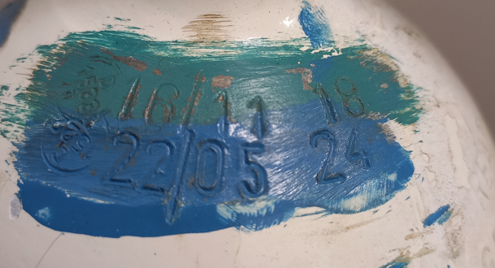
Badania okresowe butli nurkowych
O – cecha inspektora,
rr/mm – data badania [rok (dwie ostatnie cyfry), miesiąc (dwie cyfry), oddzielone ukośną kreską „/"],
RR – data następnego badania [dwie ostatnie cyfry roku]
Zdjęcie: M.Zakrzewski
Notes:
Po badaniu zbiornika przenośnego z wynikiem pozytywnym inspektor UDT nanosi na nim następujące oznaczenie O rr/mm RR.

Slide 49
Pytania?
Dziękuję za uwagę

Slide 50
Metryczka prezentacji
Data powstania pierwowzoru: …………….
Data ostatniej aktualizacji: ……………
Bieżący nr wersji: ……………
Autor: st. kpt. Mariusz Zakrzewski

